Slide 1
PROYECTO DE GRADO
“Diseño de un sistema de videoconferencia para aplicaciones de Telemedicina en localidades de la provincia de Chimborazo”
Manuel Alejandro Beltrán Prado
Abril 2012

Slide 2
“El mayor enemigo del conocimiento no es ignorancia, es la ilusión del conocimiento”
Stephen Hawking

Slide 3
CONTENIDO DE LA PRESENTACIÓN:
INTRODUCCIÓN
IDENTIFICACIÓN DEL PROBLEMA
CRITERIOS PARA EL DISEÑO
DISEÑO DE LA RED
PROPUESTA ECONÓMICA
CONCLUSIONES Y RECOMENDACIONES

Slide 4
CONTENIDO DE LA PRESENTACIÓN:
INTRODUCCIÓN
IDENTIFICACIÓN DEL PROBLEMA
CRITERIOS PARA EL DISEÑO
DISEÑO DE LA RED
PROPUESTA ECONÓMICA
CONCLUSIONES Y RECOMENDACIONES

Slide 5
INTRODUCCIÓN
INTRODUCCIÓN
El presente proyecto tiene como finalidad proveer de una solución ante la problemática actual que presencia el sistema de salud en el Ecuador, especialmente en el área rural de la provincia de Chimborazo.
Mediante un documento escrito se ha plasmado el diseño de un Sistema de videoconferencias para Telemedicina, basado en tecnología inalámbrica IEEE 802.11, con el propósito de brindar una solución eficaz, de calidad y bajo presupuesto de inversión.
Notes:
Solucion -> Problemática actual -> Sistema de salud -→ Prov Chimbo
Doc plasmar -> Diseño sistema de videoconferenica Telemedicina -> Tecnologias inalambricas IEEE 802.11 => Solucion, eficaz calidad bajo costo

Slide 6
INTRODUCCIÓN
Diseñar un sistema de videoconferencia para aplicaciones de Telemedicina en las localidades Guamote, Pallatanga, San Juan, Achupallas, Palmira y Pungalá, pertenecientes a la provincia de Chimborazo basado en el Programa Nacional de Telemedicina Telesalud del Ministerio de Salud Pública del Ecuador
OBJETIVO GENERAL

Slide 7
INTRODUCCIÓN
Determinar el estado de salud y conectividad en la provincia de Chimborazo.
Establecer parámetros de interconexión de los Telecentros sobre un sistema de videoconferencia.
OBJETIVOS ESPECIFICOS
Estipular los parámetros para la calidad de video necesarios para el servicio de Telemedicina.
Dimensionar los canales de comunicaciones que soporten el número determinado de sesiones de videoconferencia establecidas por Telecentro.
Emprender un análisis de costos basado en los requerimientos técnicos del proyecto.

Slide 8
JUSTIFICACIÓN E IMPORTANCIA
Provincia de Chimborazo, la más afectada en índices de Morbi-mortalidad la región sierra, respecto al número de habitantes.
Unidades de salud rurales distantes de los centros especializados de salud.
Problemas de dotación de servicios y recursos médicos.
Dificultades de comunicación.
ESPE institución precursora de investigación, ha realizado poco o nada de investigación en Telemedicina.
Brindar nuevas fuentes de conocimiento.
Notes:
Solventar problemas del sistema de salud actual, dotacion medicos y recursos
Salud rural despreocupada de las necesidades
Chimbo + indices morbimortalidad respecto a #hab
Nuevas fuentes conocimiento + motivar ESPE desempene proyectos de carácter social

Slide 9
INTRODUCCIÓN
¿QUÉ ES LA TELEMEDICINA?
Es la práctica de la medicina y de sus actividades convexas, a distancia, por medio de sistemas de comunicación.
Es el esparcimiento de educación y atención médica, sin necesidad de un contacto físico entre paciente – médico
Es la medicina practicada a distancia, incluyendo diagnóstico y tratamiento.
Notes:
Es la practica de la medicina a distancia, mediante el empleo de sistema de comunicaciones con ayuda de perifericos medicos que facilitan el contacto médico paciente

Slide 10
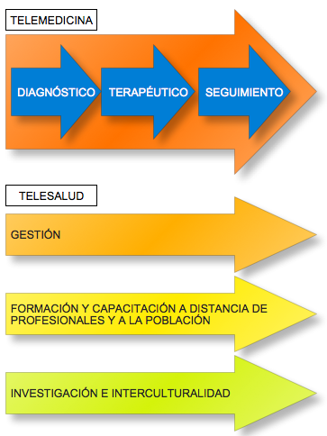
INTRODUCCIÓN
TELEMEDICINA vs. TELESALUD
Notes:
Proyecto basado en Programa Nacional Telemedicina Telesalud
Cabe difierncias Telemedicina Telesalud

Slide 11
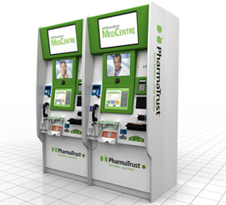
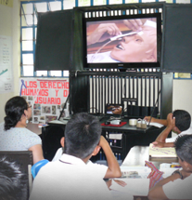
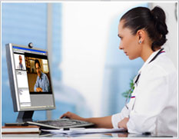
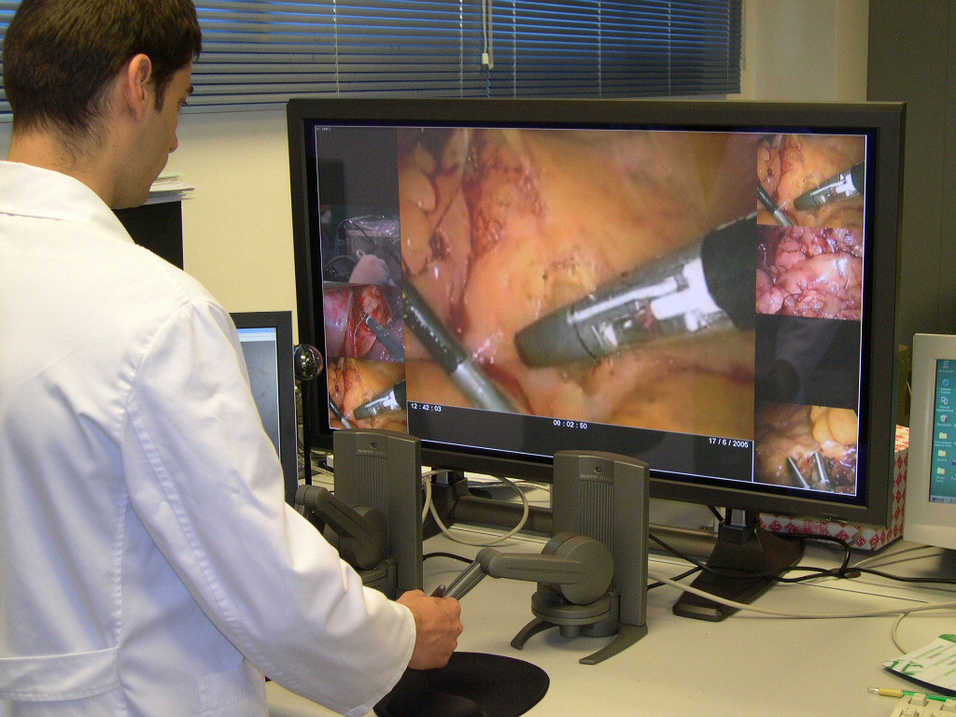
INTRODUCCIÓN
Telefarmacia
Teleeducación
Teleconsulta
SERVICIOS DE TELEMEDICINA
Teledermatologia
Telecirugía
Notes:
Teleconsulta = consulta -> distancia -> video -> médico-paciente; médico –médico
Telefarmacia = Receta médica a distancia -> expendedores de medicina -> plan de medicinas por zona
Teleeducacion = comunidad y a medicos
Teledermatologia = médico solo ve afecciones de la piel camara HD

Slide 12
CONTENIDO DE LA PRESENTACIÓN:
INTRODUCCIÓN
IDENTIFICACIÓN DEL PROBLEMA
CRITERIOS PARA EL DISEÑO
DISEÑO DE LA RED
PROPUESTA ECONÓMICA
CONCLUSIONES Y RECOMENDACIONES

Slide 13
CONTENIDO DE LA PRESENTACIÓN:
INTRODUCCIÓN
IDENTIFICACIÓN DEL PROBLEMA
CRITERIOS PARA EL DISEÑO
DISEÑO DE LA RED
PROPUESTA ECONÓMICA
CONCLUSIONES Y RECOMENDACIONES

Slide 14
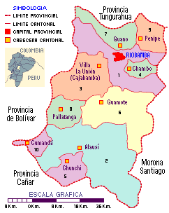
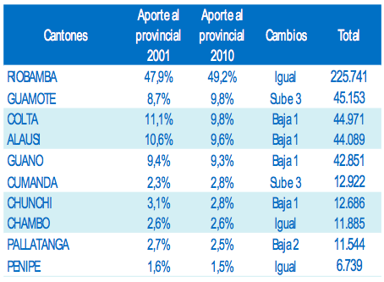
IDENTIFICACIÓN DEL PROBLEMA
INDICADORES ESTADÍSTICOS DE LA PROVINCIA DE CHIMBORAZO
Fuente: Censo población y vivienda 2010 INEC
Notes:
La provincia de Chimborazo tiene 45 mil habitantes
Afecciones de la prov:
Tecnologicas -> Falta de incursion de las TICs
Salud -> Provincia falta recursos de salud

Slide 15
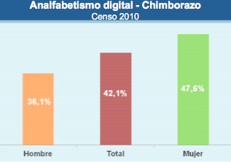
IDENTIFICACIÓN DEL PROBLEMA
INDICADORES ESTADÍSTICOS DE ACCESO A LA TECNOLOGÍA
Analfabetismo digital
Nivel de desconocimiento de las nuevas tecnologías que impiden que las personas puedan comprender las formas de comunicación actuales y adquirir nuevos conocimientos esparcidos en los sistemas digitales.
Fuente: Censo población y vivienda 2010 INEC

Slide 16
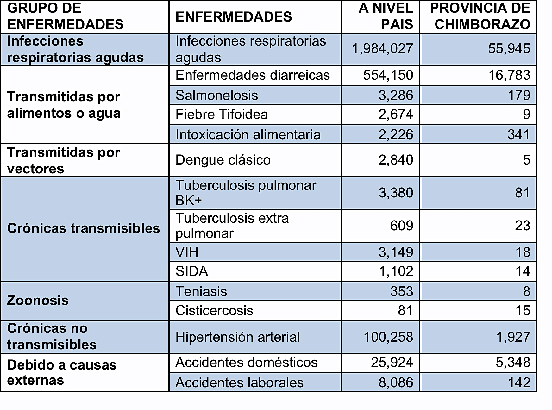
IDENTIFICACIÓN DEL PROBLEMA
INDICADORES ESTADÍSTICOS DE SALUD
Fuente: Indicadores de Salud Ecuador 2008
Notes:
Principales afecciones de salud
L mayoria puede ser tratada con Teleconsulta

Slide 17
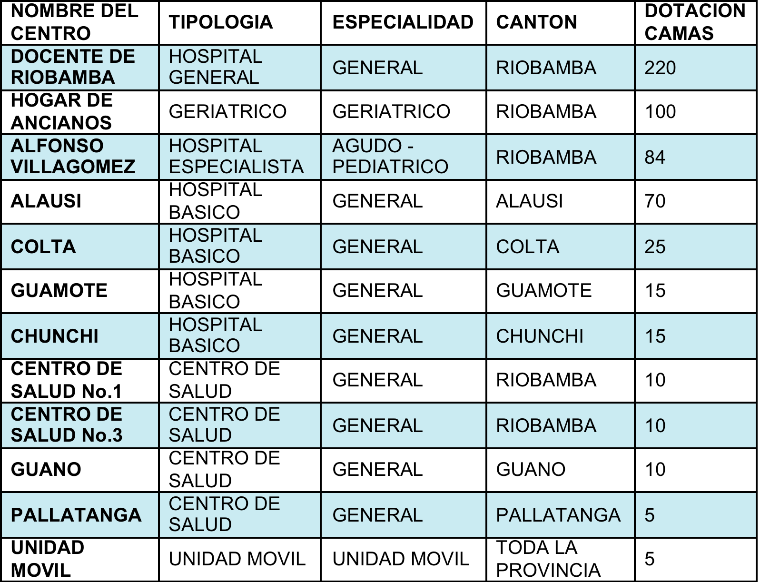
IDENTIFICACIÓN DEL PROBLEMA
INDICADORES ESTADÍSTICOS DE SALUD
Fuente: Indicadores de Salud Ecuador 2008
Notes:
Establecimientos de salud
Pocos para poblacion de 45mil

Slide 18
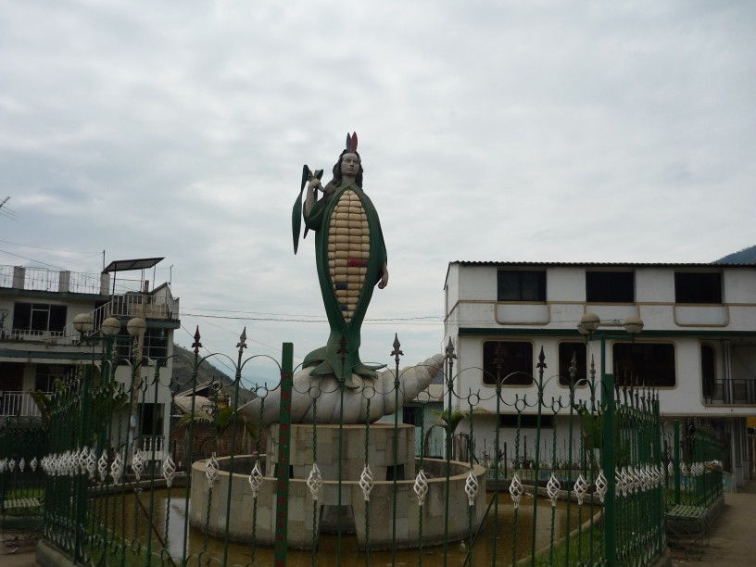
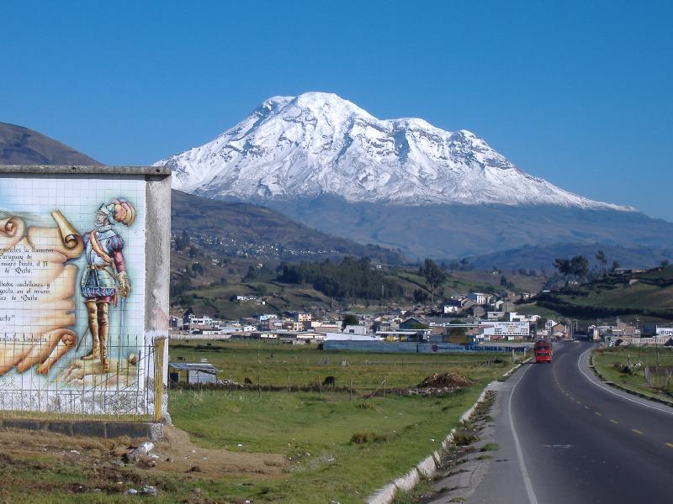
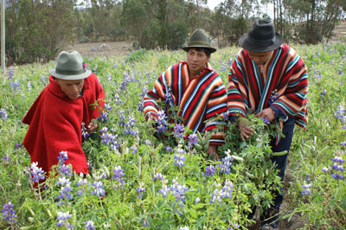
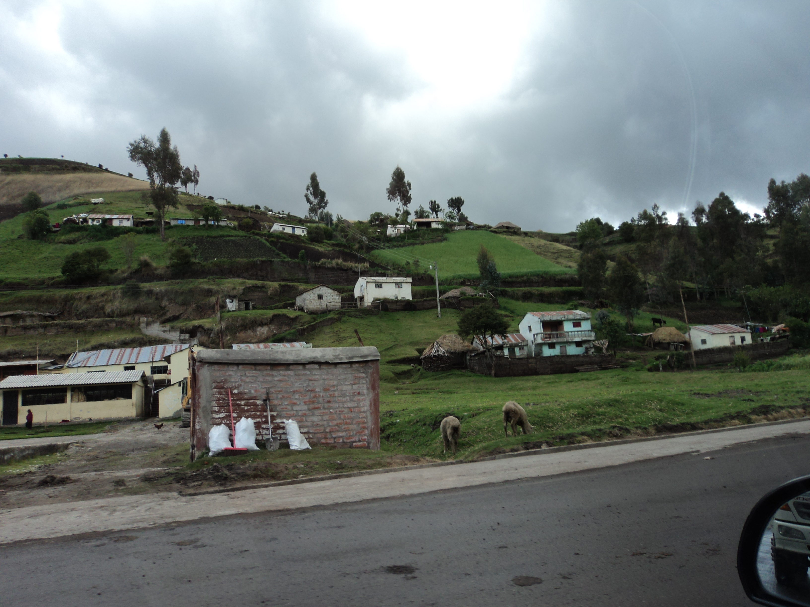
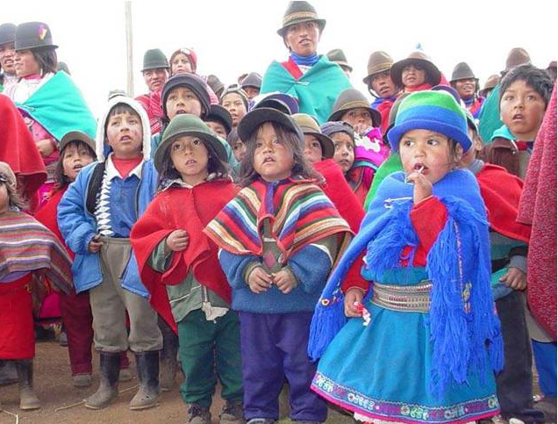
IDENTIFICACIÓN DEL PROBLEMA
INSPECCIÓN IN SITU: CHIMBORAZO AREA RURAL
Notes:
Procincia de chimborazo
Mayoria habitantes -> area rural
Dedicados a agricultura y ganaderia

Slide 19
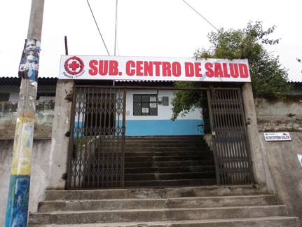
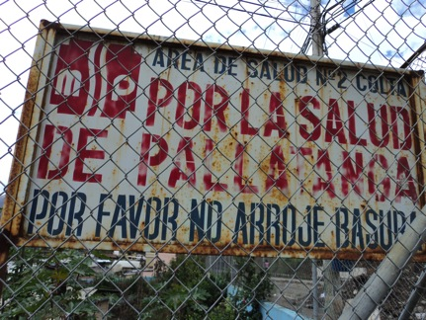
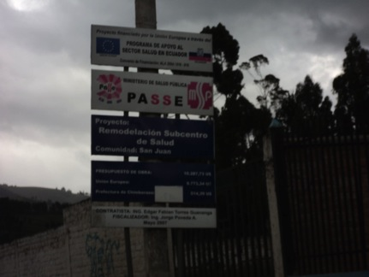
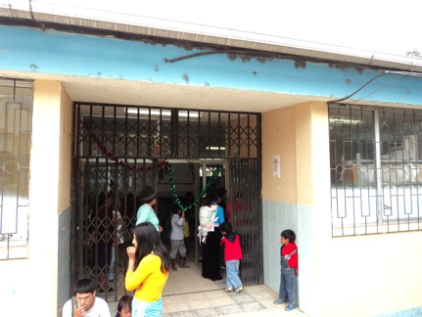
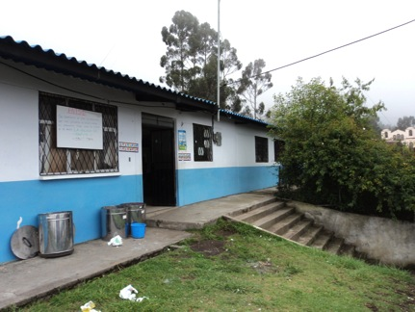
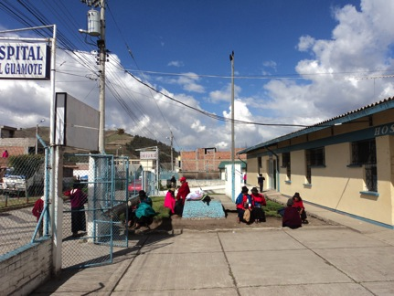
IDENTIFICACIÓN DEL PROBLEMA
INSPECCIÓN IN SITU: UNIDADES DE SALUD
Notes:
Unidades de salud
Crisis -> Exceso de pacientes -> infraestructura no suficiente
Horarios de atencion max 4horas
Pocos medicos
Desplazamiento de pacientes de regiones más marginales

Slide 20
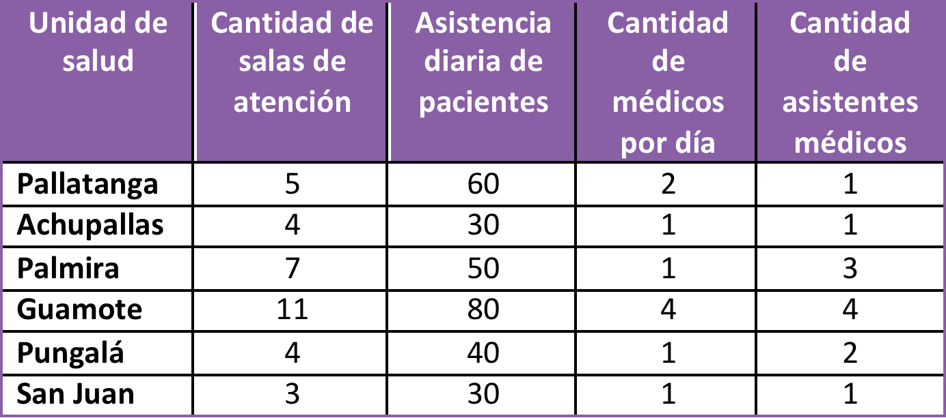
IDENTIFICACIÓN DEL PROBLEMA
RESULTADOS DE LA INSPECCIÓN IN SITU
ENTREVISTAS A MÉDICOS
ESTADO DE LAS UNIDADES DE SALUD
Notes:
Formato para hacer la entrevista
Por ejemplo Pallatanga….

Slide 21
IDENTIFICACIÓN DEL PROBLEMA
RESULTADOS DE LA INSPECCIÓN IN SITU
Médicos vs. Pacientes 1:33
Falta de comunica-ción
Desplaza-miento de médicos
Atención médica incompleta
Desconocimiento de procedimientos médicos actualizados
Costo del medio de transporte
Diagnóstico médico NO especializado
Horario de trabajo disminuido
Desconocimiento de notificaciones del MSP
Falta de seguimiento en tratamientos
Desperdicio de tiempo en transporte
Notes:
1:33 aprox

Slide 22
CONTENIDO DE LA PRESENTACIÓN:
INTRODUCCIÓN
IDENTIFICACIÓN DEL PROBLEMA
CRITERIOS PARA EL DISEÑO
DISEÑO DE LA RED
PROPUESTA ECONÓMICA
CONCLUSIONES Y RECOMENDACIONES

Slide 23
CONTENIDO DE LA PRESENTACIÓN:
INTRODUCCIÓN
IDENTIFICACIÓN DEL PROBLEMA
CRITERIOS PARA EL DISEÑO
DISEÑO DE LA RED
PROPUESTA ECONÓMICA
CONCLUSIONES Y RECOMENDACIONES
Notes:
Los criterios para desarrollar del diseño -> lineamientos, objetivos, alcences e beneficiarios del proyecto…

Slide 24
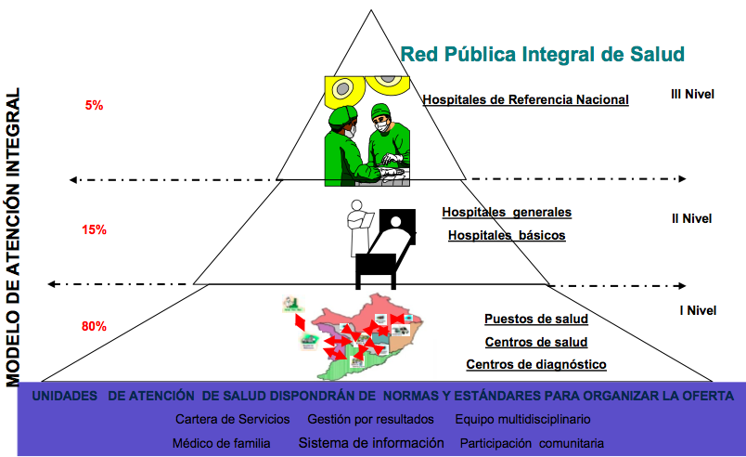
CRITERIOS PARA EL DISEÑO
RED PÚBLICA INTEGRAL DE SALUD DEL ECUADOR
Notes:
MSP mediante el PCYT desarrollaron el Programa Nacional de Telemedicina Telesalud
Programa… funciona en centros de nivel 1 como pto de acceso a las consultas

Slide 25
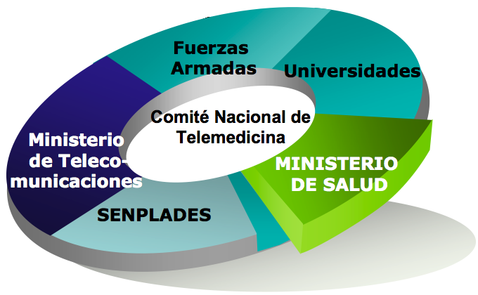
CRITERIOS PARA EL DISEÑO
PROGRAMA NACIONAL DE TELEMEDICINA Y TELESALUD
Notes:
Programa Nac… Integra:
MSP
SENPLADES
Mtele
FFAA
Universisdades -> UTPL pionera

Slide 26
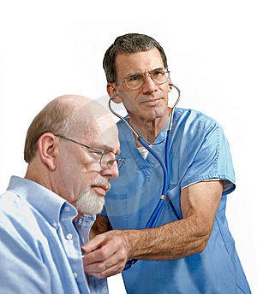
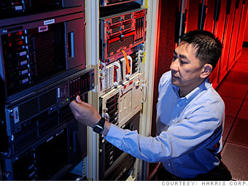
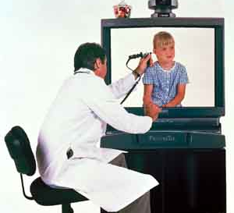
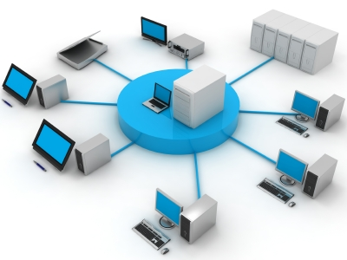
CRITERIOS PARA EL DISEÑO
ELEMENTOS BÁSICOS DE UN SISTEMA DE TELEMEDICINA
PACIENTES
CENTROS DE REFERENCIA
RED DE COMUNICACIONES
PERIFERICOS MEDICOS
PERSONAL MÉDICO
PERSONAL SOPORTE TÉCNICO
Notes:
Otro criterio es concocer los elementos basicos de sis telem

Slide 27
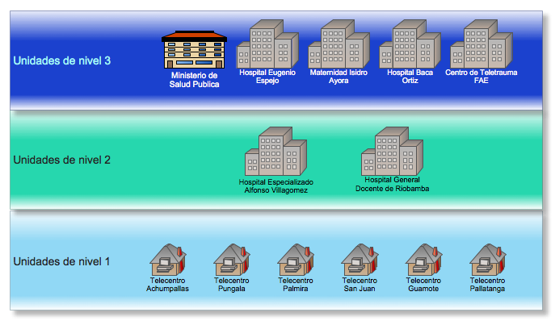
CRITERIOS PARA EL DISEÑO
SELECCIÓN DE LOCALIZACIONES DE TELECENTROS Y CENTROS DE COORDINACIÓN
PROGRAMA NACIONAL DE TELEMEDICINA TELESALUD
Notes:
Según Programa Nac… Se ha designado los centros….
Mediante la inspeccion in situ se corroboro la informacion

Slide 28
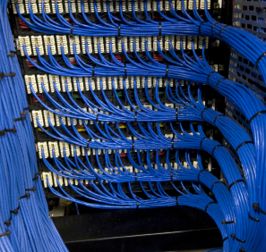
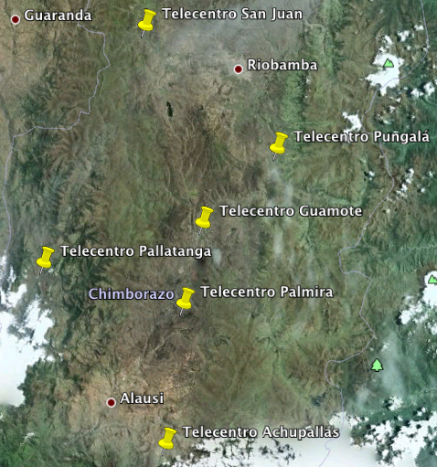
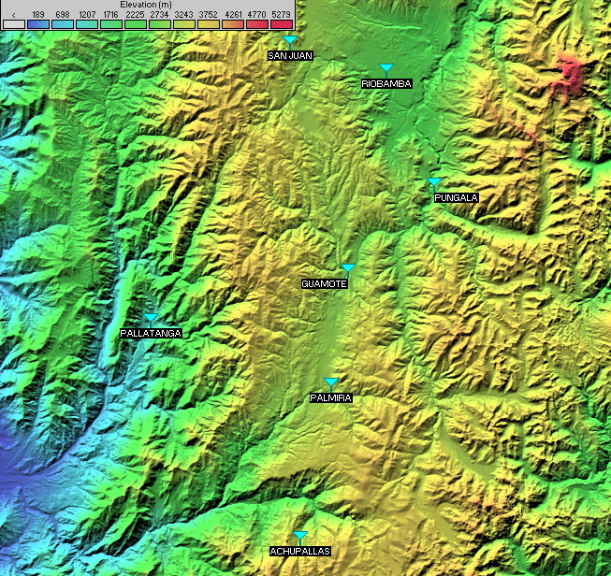
CRITERIOS PARA EL DISEÑO
Inversión elevada
Infraestructura compleja
Permisos de operación
SOLUCIÓN TECNOLÓGICA A EMPLEAR
Tasas de transición Backbone
Enfocado a PmtP
Enfocado a PtP
No interoperabilidad
Costo elevado
Opera en PtP o PmtP
Interoperabilidad
Costo bajo
VENTAJAS:
Adaptabilidad a propagación a largas distancias.
Costos relativamente bajos comparados con soluciones cableadas, en áreas con topografía irregular.
Estandarización de protocolos.
Notes:
Q tech emplear ?
Districucion de Telecentros -> Mapa topografico
Cableada : carreteras largas que bordean montana, cable negado
Wimax tasas usualmente 50Mbps
Propietarias

Slide 29
CONTENIDO DE LA PRESENTACIÓN:
INTRODUCCIÓN
IDENTIFICACIÓN DEL PROBLEMA
CRITERIOS PARA EL DISEÑO
DISEÑO DE LA RED
PROPUESTA ECONÓMICA
CONCLUSIONES Y RECOMENDACIONES

Slide 30
CONTENIDO DE LA PRESENTACIÓN:
INTRODUCCIÓN
IDENTIFICACIÓN DEL PROBLEMA
CRITERIOS PARA EL DISEÑO
DISEÑO DE LA RED
PROPUESTA ECONÓMICA
CONCLUSIONES Y RECOMENDACIONES

Slide 31
DISEÑO DE LA RED
Dimensionamiento de la red
Dimensionamiento de las estaciones de videoconferencia
Dimensionamiento de canales de comunicaciones
Requerimientos de ancho de banda
Dimensionamiento de ancho de banda de enlaces

Slide 32
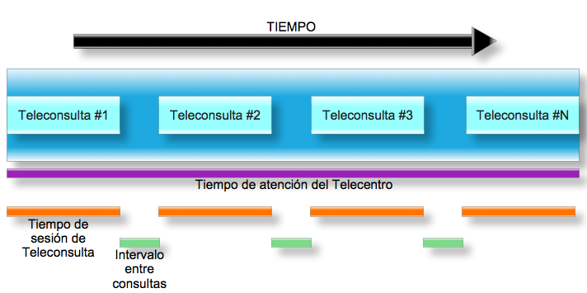
DISEÑO DE LA RED
DIMENSIONAMIENTO DE ESTACIONES DE VIDEOCONFERENCIA
CONSULTAS EN TELECENTROS
DEMANDA ABASTECIDA
Donde:
C_{v} = Número de cubículos de videoconferencia
N_{cons} = Número de consultas medicas diarias
t_{cons} = Tiempo promedio por consulta médica
t_{int} = Tiempo de intervalo entre consultas
t_{op} = Tiempo de operación de la unidad de salud al día
Telecentro | Consultas médicas diarias | Tiempo de operación | Tiempo promedio por consulta | Tiempo de intervalo entre consultas | Estaciones de videocon-ferencia
 |  | (horas) | (minutos) | (minutos)
Pallatanga | 50 | 4 | 20 | 5 | 6
Achupallas | 30 | 4 | 20 | 5 | 4
Palmira | 40 | 4 | 20 | 5 | 5
Guamote | 80 | 6 | 20 | 5 | 6
San Juan | 30 | 4 | 20 | 5 | 4
Pungalá | 40 | 4 | 20 | 5 | 5
ESTACIONES DE VIDEOCONFERENCIA
Notes:
1ra etapa del diseño:
Da nocion de la capacidad de la red.
Modelo de consulta en Telecentros

Slide 33
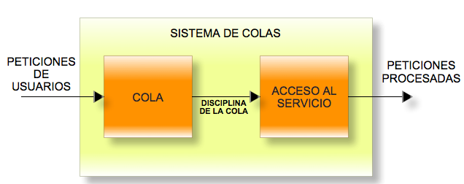
DISEÑO DE LA RED
DIMENSIONAMIENTO DE CANALES DE COMUNICACIÓN
TEORIA DE COLAS
ERLANG B
EQUIVALENCIA ERLANG B
Método para medir intensidad de tráfico en Telecomunicaciones.
1 Erlang =
1 canal ocupado por 60mins ó 60 canales ocupados por un minuto
Notes:
Modelamiento matematico designar canales comm de manera eficiente
Evita sobrediemnsionar la red

Slide 34
DISEÑO DE LA RED
DIMENSIONAMIENTO DE CANALES DE COMUNICACIÓN
SESIÓN DE VIDEOCONFERENCIA
INTENSIDAD DE TRÁFICO
CÁLCULO INTENSIDAD DE TRÁFICO
Telecentro Guamote: 6 estaciones videoconferencia
Donde:
A = Intensidad de tráfico
N_{est} = # de estaciones que generan llamadas
N_{llam} = # promedio de llamadas por estación, en periodo pico
D_{llam} = Duración promedio de llamada
T_{to} = Tiempo total de ocupación servidor
Notes:
T referecia 3 consultas

Slide 35
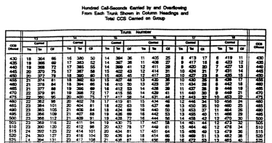
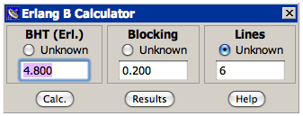
DISEÑO DE LA RED
DIMENSIONAMIENTO DE CANALES DE COMUNICACIÓN
VARIABLES PARA ERLANG B
INTENSIDAD DE TRÁFICO: mide la cantidad de sesiones de videoconferencia por unidad de tiempo
A = 4.8 Erlang
GoS = 0.2
De 10 llamadas 2
pueden ser bloqueadas
GoS: probabilidad de que una llamada sea bloqueada, debido a políticas de la cola de espera
FÓRMULA ERLANG B
SOLUCIÓN TABULADA
HERRAMIENTA ONLINE
Notes:
Recomendación ITU : E600 - E720
GoS para empresas medianas 20%

Slide 36
DISEÑO DE LA RED
DIMENSIONAMIENTO DE CANALES DE COMUNICACIÓN
DIMSIONAMIENTO DE CANALES DE COMUNICACIONES POR ERLANG B
Telecentro Guamote: 6 estaciones videoconferencia
Telecentro | Consultas médicas diarias | Tiempo de operación | Tiempo promedio por consulta | Tiempo de intervalo entre consultas | Estaciones de videocon-ferencia
 |  | (horas) | (minutos) | (minutos)
Pallatanga | 50 | 4 | 20 | 5 | 6
Achupallas | 30 | 4 | 20 | 5 | 4
Palmira | 40 | 4 | 20 | 5 | 5
Guamote | 80 | 6 | 20 | 5 | 6
San Juan | 30 | 4 | 20 | 5 | 4
Pungalá | 40 | 4 | 20 | 5 | 5
Se debe implementar mismo número de canales de comunicaciones como estaciones de videoconferencia
Notes:
Erlang B -> sirve -> telefonicos usuarios comunes.
Red de servicios al 100% -> no se puede bloquear el servicio

Slide 37
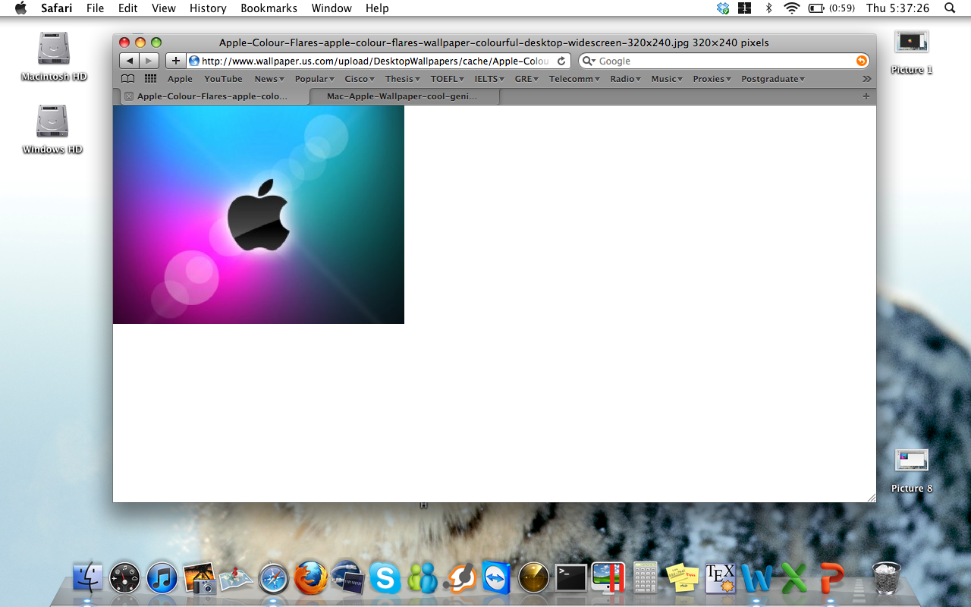
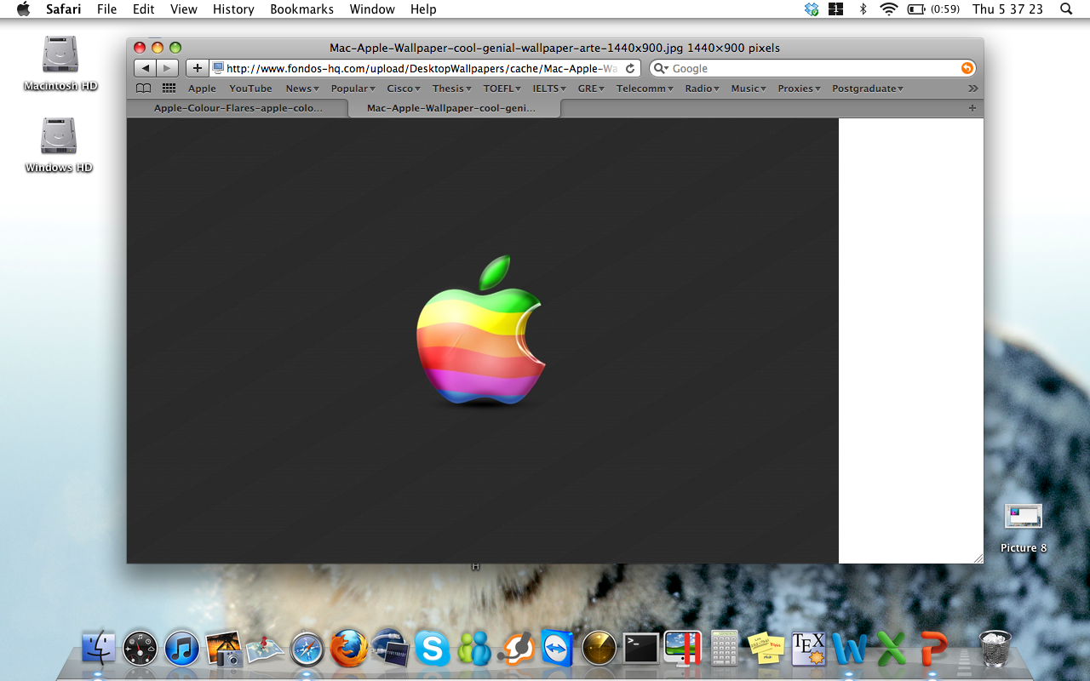
DISEÑO DE LA RED
320x240
CALIDAD DE VIDEO
Códec | Calidad | Resolución | Ancho de banda teórico | Ancho de banda real | Consumo real
H.264 | 15 cuadros por segundo | 320 x 240 pixeles | 128 Kbps | 128 Kbps + 25% (overhead) | 160 Kbps
 | 30 cuadros por segundo | 320 x 240 pixeles | 192 Kbps | 192 Kbps + 25% (overhead) | 240 Kbps
 | 10 cuadros por segundo | 640 x 480 pixeles | 184 Kbps | 184 Kbps + 25% (overhead) | 230 Kbps
 | 30 cuadros por segundo | 640 x 480 pixeles | 552 Kbps | 552 Kbps + 25% (overhead) | 690 Kbps
 | 30 cuadros por segundo | 1280 x 720 pixeles | 1024 Kbps | 1024 Kbps + 25% (overhead) | 1280 Kbps
640x480
1280x720
Notes:
Ventajas -> Estandar de video -> multivendedor => costos bajos por competencia
Existen video codecs propietario, menor empleo de ancho de banda, mejores pero costosas.

Slide 38
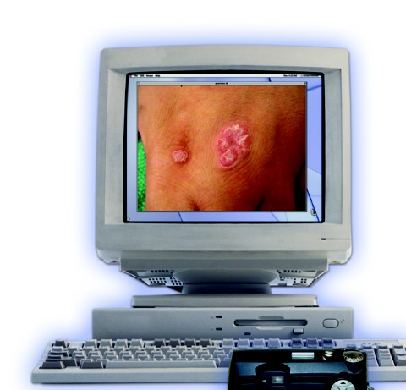
DISEÑO DE LA RED
ESQUEMAS DE VIDEO
Canales video estándar:
320 x 240 @ 30fps
ESQUEMA DE VIDEO PROPUESTO:
Canales video en alta definición:
1280 x 720 @ 30fps
EVITAR SATURAMIENTO EN ENLACES CUELLOS DE BOTELLA
EVITAR SOBREDIMENSIONAMIENTO DE RECURSOS
CRITERIO PARA TELECENTROS
Teleconsulta
Teledermatología
(N-1) Canales de video estándar + Canal de video en alta definición
Notes:
No solo debe proporcionar el servicio Teleconsulta.
Considerar app especificas que requieran HD
HD app no son comunes => 1 canal al menos
Puede ser usado para exposiciones y presentaciones para comunidad

Slide 39
DISEÑO DE LA RED
DIMENSIONAMIENTO DE LA RED
Dimensionamiento de ancho de banda
BW = (N_{EST VIDEO} – 1) * BW_{v} + BW_{vHD}
Localidad | Estaciones de video-conferencia | Canales de comunicación | Ancho de banda de canal de video común | Ancho de banda de canal de alta calidad | Ancho de banda por Telecentro
Pallatanga | 6 | 5 básicos + 1 alta calidad | 240 Kbps | 1280 Kbps | 2480 Kbps
Achupallas | 4 | 3 básicos + 1 alta calidad | 240 Kbps | 1280 Kbps | 2000 Kbps
Palmira | 5 | 4 básicos + 1 alta calidad | 240 Kbps | 1280 Kbps | 2240 Kbps
Guamote | 6 | 5 básicos + 1 alta calidad | 240 Kbps | 1280 Kbps | 2480 Kbps
San Juan | 4 | 3 básicos + 1 alta calidad | 240 Kbps | 1280 Kbps | 2000 Kbps
Pungalá | 5 | 4 básicos + 1 alta calidad | 240 Kbps | 1280 Kbps | 2240 Kbps
Ancho de banda aprox.
2.2 Mbps

Slide 40
DISEÑO DE LA RED
Diseño de los radio enlaces
Estudio topográfico
Selección de emplazamientos
Tecnología IEEE 802.11
Simulación de radio enlaces

Slide 41
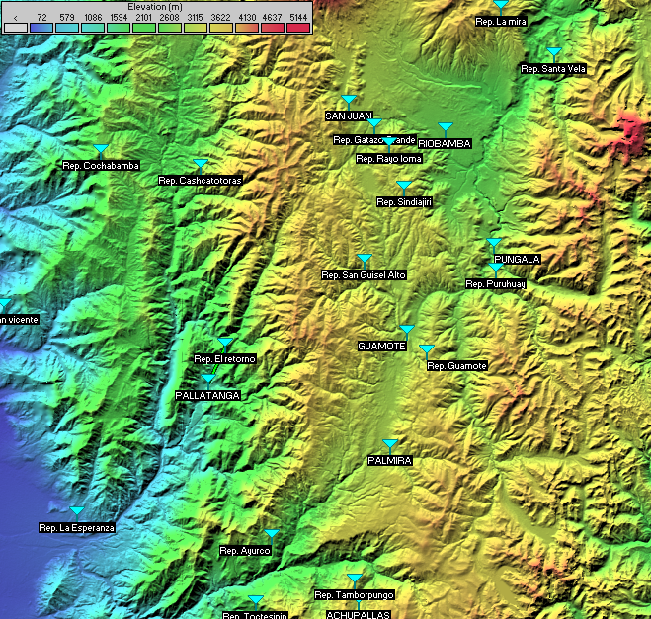
DISEÑO DE LA RED
ESTUDIO TOPOGRÁFICO
Ubicación de los Telecentros
Emplazamientos existentes
Notes:
Dispersos prov chimbo
Barato:
Rentar espacio en torre existente > Construir nodos … next

Slide 42
DISEÑO DE LA RED
SELECCIÓN DE EMPLAZAMIENTOS
Nuevo emplazamiento
Línea de vista con el Telecentro Palmira
Línea de vista con el repetidor Guamote
Línea de vista con el repetidor Tamborpungo o Ayurco
Accesibilidad a la zona en vehículos
Nuevo emplazamiento
Notes:
Red separada
No conexion

Slide 43
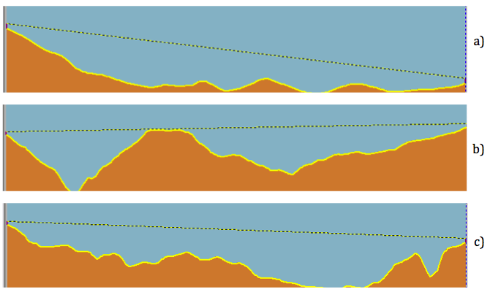
DISEÑO DE LA RED
DETERMINACIÓN DE NUEVO EMPLAZAMIENTO
a) Hacia Telecentro Palmira,
b) Hacia Rep. Tamborpungo,
c) Hacia Rep. Guamote
Pruebas de línea de vista
Verificación de accesibilidad en vehículo

Slide 44
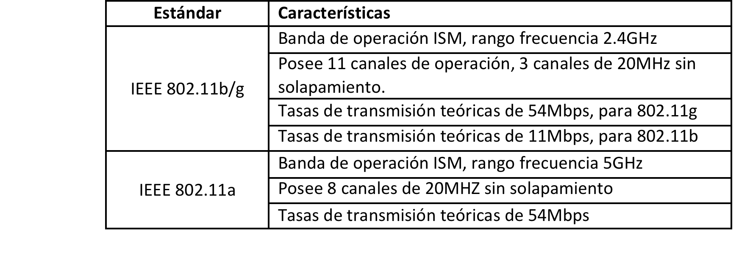
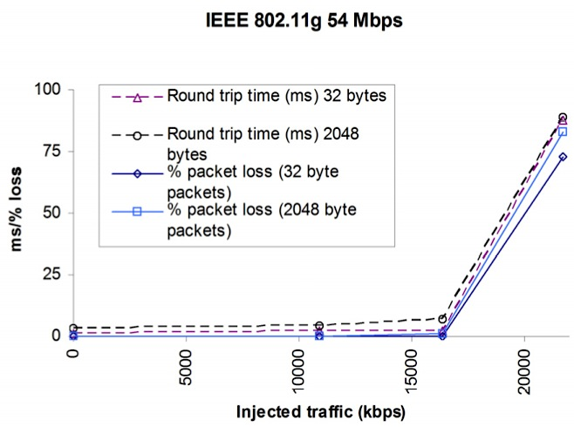
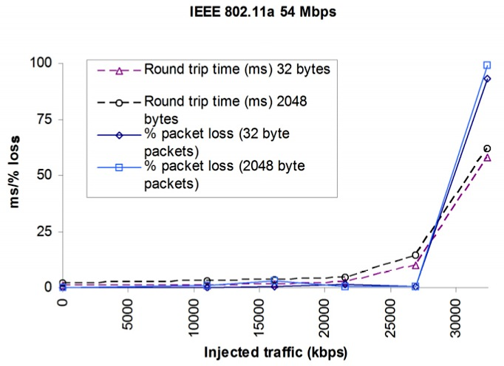
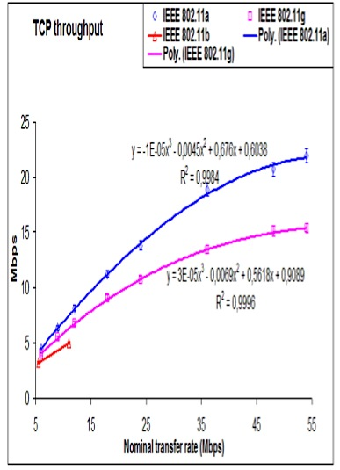
DISEÑO DE LA RED
SELECCIÓN DEL ESTANDAR WIFI
Por qué IEEE 802.11a ?
SELECCIÓN DEL ESTANDAR IEEE 802.11
Emplazamientos existentes, se encuentran antenas operando 2.4GHz
Estudios demuestran mejor eficiencia que IEEE 802.11 †
† “A contribution to laboratory performance evaluation of IEEE 802.11 a,b,g Point-to-Point links: a Case of study”, Universidad de Beira, Portugal.
Notes:
Acordo emplear Tech inalambricas WiFi, pero que estandar…
Depende:
Freq = Propagacion
Tasa = Capacidad
Banda = # canales (evitar interferencia)

Slide 45
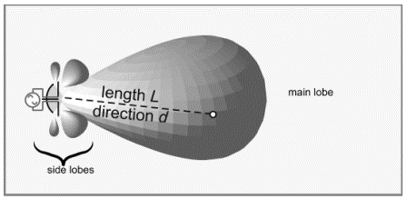
DISEÑO DE LA RED
NORMATIVA PARA RADIO ENLACES
Potencia de transmisión máxima 30dBm
NORMATIVA DE OPERACIÓN PARA RADIO ENLACES
RESOLUCIÓN 417-15-CONATEL-2005
BANDA ICM
5.8GHZ
Ganancia de antena máxima 23 dBi
Factor de corrección:
PTxMax = 30dBm - (Gant - 23dBi) ⬄ GAnt>23dBi
Notes:
Considerar

Slide 46
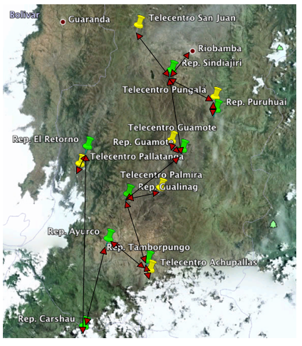
DISEÑO DE LA RED
DISEÑO DE RADIO ENLACES
Notes:
Analisis exhaustivo -> mejor configuracion -> eficiencia de recursos

Slide 47
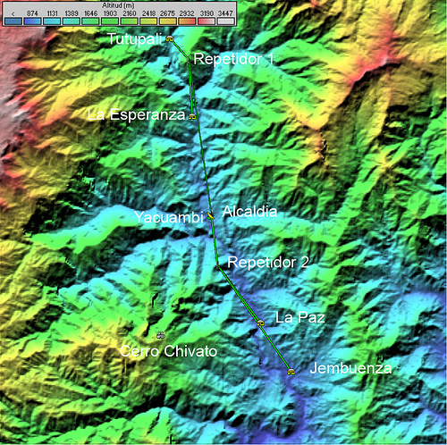
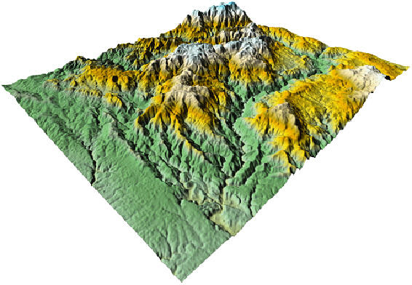
DISEÑO DE LA RED
SOFTWARE DE SIMULACIÓN DE ENLACES
Software de simulación de radio enlaces, sin prohibición para uso comercial.
Radio Mobile
Mapas digitales de terreno tomadas a 3 arco segundos (90m)
Mapas SRTM3
Longley – Rice, para terrenos irregulares.
Valido 20MHz a 20GHz
Modelo de propagación

Slide 48
DISEÑO DE LA RED
PARAMETROS PARA LA SIMULACIÓN
Parámetro | Valor | Descripción
Patrón de radiación de antena | Yagi | Radio Mobile, no provee de antenas con un patrón de radiación más directivo que la antena Yagi. Las antenas propuestas son de grilla y de panel, cuyo patrón de radiación es más directivo.
Ganancia antena | Panel=18dBi, Grilla=24dBi | Es la relación de potencias por unidad de superficie, entre la antena de prueba y una antena isotrópica ideal.
Potencia del transmisor | 19dBm | Potencia de transmisión en la más alta modulación, definido por el fabricante.
Pérdidas de línea | 0.2dB | Se considera 0.2dB por pérdidas de línea debido a la longitud menor a 50cm entre el transmisor y la antena.
Pérdidas por conectores | 0.4dB | Se considera 0.2dB por pérdida de conectores.
Frecuencia | 5800 GHz | Frecuencia exacta depende del canal de operación de la banda ISM
Polarización | Vertical | La polarización de la antena define la dirección del campo eléctrico.
Parámetros RF

Slide 49
DISEÑO DE LA RED
PARAMETROS PARA LA SIMULACIÓN
Parámetro | Valor | Descripción
Modelo de variabilidad | Spot | Modo de variabilidad del algoritmo Longley-Rice para redes Punto a Punto.
Índice de refractividad del suelo | 301 | Es la medida de la refractividad del aire sobre el terreno, el valor 301 considera un parámetro de K=4/3 de la curvatura de la tierra.
% tiempo de variabilidad | 80 | Considera la variación en tiempo de los valores de atenuación causados por cambios en la refracción de la atmosfera
% variabilidad de la ubicación | 80 | Considera variaciones de largo plazo que puede ocurrir en el camino del radio enlace debido a variaciones en el terreno.
% variabilidad de la situaciones | 80 | Considera variaciones de lectura de los receptores de radio.
Conductividad del suelo | 0.01 | La conductividad del suelo denota la capacidad del suelo de transportar ondas electromagnéticas, 0.01 considera una resistividad del suelo de 100Ω.
Permitibidad del suelo | 15 | Es la medida con la que la tierra facilita la propagación de la onda terrestre, el valor 15 es considerado para suelo promedio.
Clima de la zona | Ecuatorial | Ya que el Ecuador atraviesa la línea ecuatorial, posee características de este clima.
Parámetros ambientales

Slide 50
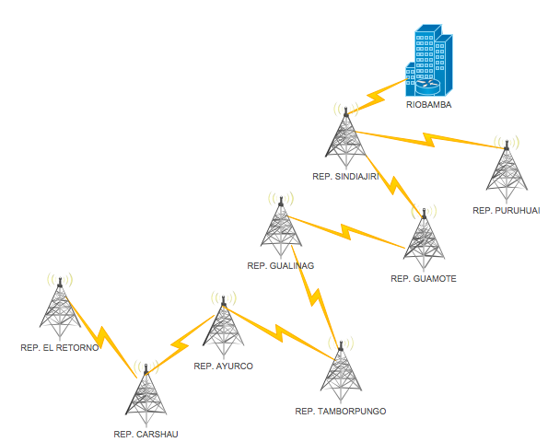
DISEÑO DE LA RED
SIMULACIÓN DE RADIO ENLACES
SIMULACIONES DE ENLACES TRONCALES
Enlaces red Troncal | Distancia (Km) | Potencia Tx (dBm) | Ganancia antenas Tx y Rx (dBi) | Pérdidas totales (dB) | Potencia Rx (dBm) | Raw Bit Rate (Mbps)
Rep. El retorno - Rep. Carshau | 53.95 | 19 | 24 | 148.6 | -82.4 | 24
Rep. Carshau -Rep. Ayurco | 27.18 | 19 | 24 | 143.9 | -77.7 | 36
Rep. Ayurco - Rep.Tamborpungo | 13.58 | 19 | 24 | 136.4 | -70.2 | 54
Rep.Tamborpungo Rep. Gualinag | 20.65 | 19 | 24 | 146.4 | -80.2 | 36
Rep. Gualinag -Rep. Guamote | 21.36 | 19 | 24 | 140.5 | -74.3 | 48
Rep. Guamote - Rep. Sindiajiri | 23.95 | 19 | 24 | 141.4 | -75.2 | 36
Rep. Sindiajiri - Rep. Puruhuai | 17.84 | 19 | 24 | 138.8 | -72.6 | 54
Rep. Sindiajiri - Rep. Riobamba | 10.52 | 19 | 24 | 134.8 | -68.2 | 54
Ver simulaciones
Notes:
Tabla LinkBudget
Rx senal -> Comparo tabla de modulacion del fabricantes de radios -> Raw bit rate
Raw b rate -> tasa de datos en capa fisica

Slide 51
DISEÑO DE LA RED
SIMULACIÓN DE RADIO ENLACES
SIMULACIONES DE ENLACES HACIA LOS TELECENTROS
Enlaces hacia los Telecentros | Distancia (Km) | Potencia Tx (dBm) | Ganancia de antenas Tx y Rx (dBi) | Pérdidas totales (dB) | Potencia Rx (dBm) | Raw Bit Rate (Mbps)
PALLATANGA - Rep. El Retorno | 5.85 | 19 | 18 | 136.4 | -82.2 | 24
ACHUPALLAS - Rep. Tamborpungo | 3.12 | 19 | 18 | 125.1 | -70.9 | 54
PALMIRA - Rep. Gualinag | 11.25 | 19 | 18 | 129.5 | -70.3 | 54
GUAMOTE - Rep. Guamote | 4.11 | 19 | 18 | 127.4 | -73.2 | 54
PUNGALA - Rep. Puruhuai | 3.55 | 19 | 18 | 119.6 | -65.4 | 54
SAN JUAN - Rep. Sindiajiri | 14.87 | 19 | 18 | 137 | -82.8 | 24
Ver simulaciones

Slide 53
DISEÑO DE LA RED
CONSIDERACIONES DE LARGA DISTANCIA
Enlaces mayores a decenas de Km.
ACK Timeout:
ACKtimeout = 2•tair + SIFS + tACKframe z
Limitaciones en subcapa MAC
Slot Time:
Slot time = retardo MAC y PHY + Tiempo de propagación
Desincronización del protocolo CSMA/CA

Slide 54
DISEÑO DE LA RED
Capacidad de expansión
de la red
Análisis de Throughput
Capacidad de expansión
Modalidad de expansión

Slide 55
DISEÑO DE LA RED
ANALISIS DE THROUGHPUT
Cálculo de máximo Throughput
PARAMETROS ESTANDAR IEEE 802.11
Definición | Parámetro | Unidades | Valor IEEE 802.11b | Valor IEEE 802.11a/g
Pl_{MAX} | Tamaño máximo de paquete Ethernet | Bytes | 1500 | 1500
R_{D} | Tasas de transmisión de datos | Mbps | 11,5.5,2,1 | 54, 48, 36, 24, 18, 12, 9, 6
R_{H} | Tasas de transmisión de encabezados | Mbps | 2 y 1 | 12
Cw_{MIN} | Ventana de contención mínima | Time slots | 32 | 16
Cw_{MAX} | Ventana de contención máxima | Time slots | 1024 | 1024
MAC | Encabezado MAC | Bytes | 28 | 28
ACK | Encabezado ACK | Bytes | 14 | 14
RTS | Encabezado RTS | Bytes | 20 | 20
CTS | Encabezado CTS | Bytes | 14 | 14
T_{PHYL} | Tiempo encabezado físico largo | µs | 192 | 20
T_{PHYS} | Tiempo encabezado físico corto | µs | 96 | -
T_{SIFS} | Duración tiempo SIFS | µs | 20 | 20
T_{DIFS} | Duración tiempo DIFS | µs | 50 | 28
α | Duración de slot time | µs | 20 | 9
∂ | Tiempo de procesamiento | µs | 1 | 1
60% -> TRÁFICO ÚTIL
Notes:
Prudente -> estimar tasa de Throughput -> expansion de red
Throughput = tasa efectiva de datos (datos informacion, no cabeceras…)

Slide 56
DISEÑO DE LA RED
EXPANSIÓN DE LA RED
RESULTADOS DE LAS SIMULACIONES
Grupo de enlaces | Enlaces | Raw Bit Rate teórico (Mbps) | Tráfico cursado (Mbps) | Ancho de banda teórico disponible (Mbps)
Enlaces Troncales | Rep. El retorno - Rep. Carshau | 24 | 2.48 | 21.52
 | Rep. Carshau - Rep. Ayurco | 36 | 2.48 | 33.52
 | Rep. Ayurco - Rep. Tamborpungo | 54 | 2.48 | 51.52
 | Rep. Tamborpungo - Rep. Gualinag | 36 | 4.48 | 31.52
 | Rep. Gualinag -Rep. Guamote | 48 | 6.72 | 41.28
 | Rep. Guamote - Rep. Sindiajiri | 36 | 9.2 | 26.8
 | Rep. Sindiajiri - Rep. Puruhuai | 54 | 2 | 52
 | Rep. Sindiajiri - Riobamba | 54 | 13.44 | 40.56
Enlaces hacia los Telecentros | PALLATANGA - Rep. El Retorno | 24 | 2.48 | 21.52
 | ACHUPALLAS - Rep. Tamborpungo | 54 | 2 | 52
 | PALMIRA - Rep. Gualinag | 54 | 2.24 | 51.76
 | GUAMOTE - Rep. Guamote | 54 | 2.48 | 51.52
 | PUNGALA - Rep. Puruhuai | 54 | 2 | 52
 | SAN JUAN - Rep. Sindiajiri | 24 | 2.24 | 21.76
Notes:
Volvamos a simulaciones…
Operación resta.
Deberá considerar Throughput

Slide 57
DISEÑO DE LA RED
EXPANSIÓN DE LA RED
Grupo de enlaces | Enlaces | Raw Bit Rate teórico (Mbps) | Estimación de Raw Bit Rate real (Mbps) | Tráfico cursado (Mbps) | Capacidad a expandir (Mbps) | Canales de video básico disponibles | Canales de video de alta defini-ción disponi-bles
Enlaces Troncales | Rep. El retorno - Rep. Carshau | 24 | 14.4 | 2.48 | 11.92 | 49 | 9
 | Rep. Carshau - Rep. Ayurco | 36 | 21.6 | 2.48 | 19.12 | 79 | 14
 | Rep. Ayurco - Rep. Tamborpungo | 54 | 32.4 | 2.48 | 29.92 | 124 | 23
 | Rep. Tamborpungo - Rep. Gualinag | 36 | 21.6 | 4.48 | 17.12 | 71 | 13
 | Rep. Gualinag -Rep. Guamote | 48 | 28.8 | 6.72 | 22.08 | 92 | 17
 | Rep. Guamote - Rep. Sindiajiri | 36 | 21.6 | 9.2 | 12.4 | 51 | 9
 | Rep. Sindiajiri - Rep. Puruhuai | 54 | 32.4 | 2 | 30.4 | 126 | 23
 | Rep. Sindiajiri - Riobamba | 54 | 32.4 | 13.44 | 18.96 | 79 | 14
Enlaces hacia los Telecentros | PALLATANGA - Rep. El Retorno | 24 | 14.4 | 2.48 | 11.92 | 49 | 9
 | ACHUPALLAS - Rep. Tamborpungo | 54 | 32.4 | 2 | 30.4 | 126 | 23
 | PALMIRA - Rep. Gualinag | 54 | 32.4 | 2.24 | 30.16 | 125 | 23
 | GUAMOTE - Rep. Guamote | 54 | 32.4 | 2.48 | 29.92 | 124 | 23
 | PUNGALA - Rep. Puruhuai | 54 | 32.4 | 2 | 30.4 | 126 | 23
 | SAN JUAN - Rep. Sindiajiri | 24 | 14.4 | 2.24 | 12.16 | 50 | 9
CAPACIDAD DE EXPANSIÓN DE LA RED
Video estándar:
320 x 240 @ 30fps
Video de alta definición:
1280 x 720 @ 30fps
Expansión en 141% en enlace cuello de botella
Notes:
Propuesta actual, considerar enlace critico
Exagerada expansion ???
A tal capacidad -> incrementar resolucion video ?

Slide 58
DISEÑO DE LA RED
EXPANSIÓN DE LA RED
Grupo de enlaces | Enlaces | Raw Bit Rate teórico (Mbps) | Estimación de Raw Bit Rate real (Mbps) | Tráfico cursado (Mbps) | Capacidad a expandir (Mbps) | Canales de video básico disponibles | Canales de video de alta defini-ción disponi-bles
Enlaces Troncales | Rep. El retorno - Rep. Carshau | 24 | 14.4 | 4.73 | 9.67 | 14 | 7
 | Rep. Carshau - Rep. Ayurco | 36 | 21.6 | 4.73 | 16.87 | 24 | 13
 | Rep. Ayurco - Rep. Tamborpungo | 54 | 32.4 | 4.73 | 27.67 | 40 | 21
 | Rep. Tamborpungo - Rep. Gualinag | 36 | 21.6 | 8.08 | 13.52 | 19 | 10
 | Rep. Gualinag -Rep. Guamote | 48 | 28.8 | 12.12 | 16.68 | 24 | 13
 | Rep. Guamote - Rep. Sindiajiri | 36 | 21.6 | 16.85 | 4.75 | 6 | 3
 | Rep. Sindiajiri - Rep. Puruhuai | 54 | 32.4 | 3.35 | 29.05 | 42 | 22
 | Rep. Sindiajiri - Riobamba | 54 | 32.4 | 24.24 | 8.16 | 11 | 6
Enlaces hacia los Telecentros | PALLATANGA - Rep. El Retorno | 24 | 14.4 | 4.73 | 9.67 | 14 | 7
 | ACHUPALLAS - Rep. Tamborpungo | 54 | 32.4 | 3.35 | 29.05 | 42 | 22
 | PALMIRA - Rep. Gualinag | 54 | 32.4 | 4.04 | 28.36 | 41 | 22
 | GUAMOTE - Rep. Guamote | 54 | 32.4 | 4.73 | 27.67 | 40 | 21
 | PUNGALA - Rep. Puruhuai | 54 | 32.4 | 3.35 | 29.05 | 42 | 22
 | SAN JUAN - Rep. Sindiajiri | 24 | 14.4 | 4.04 | 10.36 | 15 | 8
EXPANSIÓN DE LA RED CON MODALIDAD DE VIDEO:
Video estándar:
640 x 480 @ 30fps
Video de alta definición:
1280 x 720 @ 30fps
Expansión en 33% en enlace cuello de botella
Notes:
Incrementamos video estandar

Slide 59
DISEÑO DE LA RED
EXPANSIÓN DE LA RED
Expansión en capacidad
EXPANSIÓN CON MODALIDAD DE VIDEO:
1 canal video estándar +
1 canal video HD
Video estándar:
640 x 480 @ 30fps
Video de alta definición:
1280 x 720 @ 30fps
33% Capacidad de expansión
Expansión en ampliación
+2 Telecentros: 4 canales video estándar y 1 canal HD
Notes:
Expansion tangible en canales de video

Slide 60
DISEÑO DE LA RED
EXPANSIÓN DE LA RED
Expansión en capacidad
13 canales video estándar
+ 2 canales de HD
Expansión en ampliación
PROPUESTA ACTUAL
+7 Telecentros: 5 canales video estándar y 1 canal HD
Video estándar:
320 x 240 @ 30fps
Video de alta definición:
1280 x 720 @ 30fps
141% Capacidad de expansión
Expansión en servicios
Internet
Base de datos
Señales ECG
Nuevos servicios Tele médicos

Slide 61
DISEÑO DE LA RED
Diseño de la red lógica
Segmentación de la red
Topología de la red

Slide 62
DISEÑO DE LA RED
DISEÑO DE LA RED LÓGICA
Fácil administración y mantenimiento
Contención de dominios de Broadcast
GESTIÓN POR SUBREDES
RED TRONCAL DE DATOS
Enrutamiento de paquetes
Transporte de datos
REDES LAN TELECENTROS
Origen de información
Administración propia
RED DE ADMINISTRACIÓN
Monitorización de la red
Permisos totales
Notes:
Capa de red define una organización de la red de manera logica, la cual visualiza el enrutamiento de paquetes y canalizacion de trafico

Slide 63
DISEÑO DE LA RED
TOPOLOGÍA DE RED
TOPOLOGÍA DE LA RED
Descripción lógica de la interconexión de los nodos.
Facilidad de visualización de elementos y rutas en la red.
REDES LAN TELECENTROS
Computadoras conectadas a un Switch
Switch conectado a Router para encaminar datos a otras redes.

Slide 64
DISEÑO DE LA RED
TOPOLOGÍA DE RED
RED TRONCAL DE DATOS
Radios en Telecentros actúan como Routers.
Radios en Repetidores funcionan en modo Bridge.
Modo Bridge permite el paso de tráfico en capa de Enlace de Datos, sin necesidad de enrutamiento

Slide 65
DISEÑO DE LA RED
TOPOLOGÍA DE RED
ENLACES ARRENDADOS
Centro de coordinación se ubica Router de Borde.
Router de borde tiene alta capacidad de Backplane, Soporta ACLs y políticas de acceso.
Interconexión con proveedores de datos hacia Centros de nivel 3.

Slide 67
DISEÑO DE LA RED
Análisis de indisponibilidad
Margen de desvanecimiento
Indisponibilidad de enlaces
Indisponibilidad de equipos
Notes:
Enfocado a determinar estadísticamente el periodo de inactividad de los enlaces provocado por factores externos e inherentes de los dispositivos.

Slide 68
DISEÑO DE LA RED
ANALISIS DE INDISPONIBILIDAD
MARGEN DE DESVANECIMIENTO
Parámetro que considera un nivel de señal percibida por debajo del umbral mínimo de recepción del radio en un periodo de tiempo finito
INDISPONIBILIDAD DE ENLACES
Basado en probabilidad de desvanecimiento, considera condiciones anómalas en la propagación troposférica
INDISPONIBILIDAD DE EQUIPOS
Cuantifica la probabilidad de que los equipos se encuentren en condiciones de malfuncionamiento en un periodo determinado

Slide 69
DISEÑO DE LA RED
ANALISIS DE INDISPONIBILIDAD
MARGEN DE DESVANECIMIENTO
Barnett-Vigant
INDISPONIBILIDAD DE ENLACES
Mojoli
INDISPONIBILIDAD DE EQUIPOS
MTBF
MTTF
MTTR

Slide 70
DISEÑO DE LA RED
RESULTADOS DE INDISPONIBILIDAD
INDISPONIBILIDAD DE EQUIPOS EN CASCADA
Parámetro | Valor
Rep. Retorno – Rep. Carshau | Enlace más largo
Margen de desvanecimiento | 23.11 dB
Indisponibilidad de enlace | 9.7%
Indisponibilidad de equipos | 0.0066%
Indisponibilidad total | 9.706%
Disponibilidad de enlace | 90.29%
INDISPONIBILIDAD
0.05%
DISPONIBILIDAD
99.95%

Slide 71
DISEÑO DE LA RED
Diseño de nueva estación repetidora
Diseño de la torre
Diseño del sistema de pararrayos
Diseño del sistema de puesta a tierra
Diseño del sistema de elegía ininterrumpida

Slide 72
DISEÑO DE LA RED
DISEÑO DE NUEVA ESTACIÓN REPETIDORA
Notes:
Debe tener:
Torre
Minishelter
Pararrayos
Sistemas de puesta a tierra

Slide 73
DISEÑO DE LA RED
DISEÑO DE LA TORRE
TORRE ATIRANTADA
Detalle de torre
Material base: acero ASTM A36.
Acabado: galvanizado en caliente ASTM A 123, 550 gr/m².
Altura por segmento de 3m.
Sección: triangular.
Distancia entre centros de 300mm.
7 pasos por tramo.
6 uniones entre tramos.
Pernos de unión: de 5/8’’x 2.5’’, grado 5 ASTM A325.
Tubo redondo estándar de Φ1’’.
Cartelas horizontales platinas de 1’’x 3/16’’.
Cartelas diagonales redondas lisas de Φ3/8’’.
Bases superiores en inferiores de 1.5’’x 3/16’’.
Menor impacto con viento
Área total de la torre, no es limitante
Soporte para pocos elementos
Inversión más baja
Notes:
Torres autosoportadas = Más costosas, soportan grandes pesos
Atirantadas = Bajo peso, barato
Monopolos = No sirven por estructura -> contacto con viento
Estructura reticular ->soporte a 2 operarios más 3 antenas = 150Kg.
torre tipo A basado en recomendaciones de…

Slide 74
DISEÑO DE LA RED
DISEÑO DEL SISTEMA DE PROTECCIÓN ANTE DESCARGAS ATMOSFERCIAS
PARARRAYOS IONIZANTE PASIVO
Norma UNE-21.186, diseño de pararrayos y área de protección.
Transporta el potencial encontrado en tierra, hacia la punta del pararrayos ionizando el aire para atraer las cargas de manera controlada hacia tierra.
Notes:
Método de la esfera rodante.- Basado en teoría electromagnética.

Slide 75
DISEÑO DE LA RED
DISEÑO DEL SISTEMA DE PUESTA A TIERRA
SISTEMA DE PUESTA A TIERRA
Medición con Telurómetro
Alcanzar resistencia del sistema de puesta a tierra < 10Ω
Dimensionamiento de la fosa (método Hallmark)
Notes:
Dimensionamiento de la fosa ecuación de Hallmark
Mezcla de Bentonita con sal

Slide 76
DISEÑO DE LA RED
DISEÑO DEL SISTEMA DE ENERGÍA ININTERRUMPIDA
UPS
Dimensionamiento de la capacidad de un UPS
Fórmulas
Tablas
Energía ininterrumpida por 5 horas con carga de 29.5W
Notes:
Conector para baterias externas

Slide 77
DISEÑO DE LA RED
Selección del equipamiento

Slide 78
DISEÑO DE LA RED
SELECCIÓN DEL EQUIPAMIENTO
Equipos de radio
Equipos de red
Mikrotik Nstreme con RouterOS
Router de borde Cisco 1800
Pigtails, cable RG8, conectores N
Switch administrable
Antenas Grid 24dBi, antenas panel 18dBi

Slide 79
DISEÑO DE LA RED
SELECCIÓN DEL EQUIPAMIENTO
Equipos de video
Software
Cámara con estándar H.264 MPEG AV
Asterisk versión 1.4
Ekiga
Servidor INTEL XEON, Quad-core
WhatsUP Gold

Slide 80
DISEÑO DE LA RED
Infraestructura del Telecentro

Slide 81
DISEÑO DE LA RED
INFRAESTRUCTURA EXTERNA DE UN TELECENTRO

Slide 82
DISEÑO DE LA RED
INFRAESTRUCTURA INTERNA DEL TELECENTRO

Slide 83
CONTENIDO DE LA PRESENTACIÓN:
INTRODUCCIÓN
IDENTIFICACIÓN DEL PROBLEMA
CRITERIOS PARA EL DISEÑO
DISEÑO DE LA RED
PROPUESTA ECONÓMICA
CONCLUSIONES Y RECOMENDACIONES

Slide 84
CONTENIDO DE LA PRESENTACIÓN:
INTRODUCCIÓN
IDENTIFICACIÓN DEL PROBLEMA
CRITERIOS PARA EL DISEÑO
DISEÑO DE LA RED
PROPUESTA ECONÓMICA
CONCLUSIONES Y RECOMENDACIONES

Slide 85
PROPUESTA ECONÓMICA
Costo de instalación de Telecentro
Costo de estaciones repetidoras arrendadas
PRESUPUESTO TOTAL
Costos de mantenimiento
PRESUPUESTO DE LA CONSULTORIA DEL PROYECTO
Costo de nueva estación repetidora
Costos de operación de los enlaces

Slide 86
PROPUESTA ECONÓMICA
Costos de operación de los enlaces
TA = K_{a}* α₆ *β₆ *B *NTE
TA = Tarifa anual en dólares de los Estados Unidos de América
K_{a} = Ajuste por inflación, valor normalmente 1.
α₆ = Coeficiente de valoración del espectro para los Sistemas de Espectro Ensanchado, valor tabulado de 0.5333 [80]
β₆ = Coeficiente de corrección para los sistemas de espectro ensanchado, valor normalmente 1.
B = Constante de servicio para los Sistemas de Modulación Digital de Banda Ancha, valor tabulado de 12. [80]
NTE = Número total de Estaciones fijas
Banda ICM
CONATEL sistemas de modulación de banda digital
69.95 usd/5años

Slide 87
PROPUESTA ECONÓMICA
Costos de instalación de un Telecentro

Slide 88
PROPUESTA ECONÓMICA
Costos de instalación de una estación repetidora alquilada

Slide 89
PROPUESTA ECONÓMICA
Costos de instalación de nueva estación repetidora

Slide 90
PROPUESTA ECONÓMICA
Costos de instalación de centro de coordinación.

Slide 91
PROPUESTA ECONÓMICA
Costos de mantenimiento

Slide 92
PROPUESTA ECONÓMICA
PRESUPUESTO TOTAL DEL PROYECTO
R | PRESUPUESTO POR AREA | CANTIDAD | P.UNIT | P.TOTAL
1 | Operación de radio enlaces | 14 | 63.95 | 895.3
2 | Telecentros | 6 | 31,426.52 | 188,559.12
3 | Estaciones repetidoras alquiladas | 7 | 8,618.20 | 60,327.40
4 | Estación repetidora nueva | 1 | 14,947.60 | 14,947.60
5 | Estación de coordinación | 1 | 10,912.00 | 10,912.00
6 | Costos de mantenimiento | 7 | 4,950.00 | 34,650.00
 |  | SUBTOTAL |  | 310,291.42
 |  | INDIRECTOS 15% |  | 46,543.71
 |  | I.V.A. |  | 42,820.22
 |  | TOTAL |  | 399,655.35
† Indirectos del 15%, monto sugerido por INCOP para gastos emergentes.

Slide 93
PROPUESTA ECONÓMICA
PRESUPUESTO DE LA CONSULTORIA DEL PROYECTO
R | DESCRIPCION | CANT. | P.UNIT
1 | Diseño Arquitectónico de obra civil, diseño estructural, diseño de ingenierías sanitarias | 1 | 2,100.00
2 | Diseño Mecánico de estructuras o torres para enlaces | 1 | 500
3 | Diseño eléctrico de alimentación primaria y secundaria | 1 | 800
4 | Diseño de enlaces y redes | 1 | 6,000.00
5 | Calificación de planos a diferentes entidades | 1 | 300
6 | Secretaria | 1 | 600
7 | Mensajero | 1 | 600
8 | Gastos de oficina | 1 | 500
 | SUBTOTAL |  | 11,400.00
 | INDIRECTOS 15% |  | 1,710.00
 | I.V.A.: |  | 1,573.20
 | TOTAL: |  | 14,683.20
Notes:
Equipo multidisciplinario para diseñar el proyecto

Slide 94
CONTENIDO DE LA PRESENTACIÓN:
INTRODUCCIÓN
IDENTIFICACIÓN DEL PROBLEMA
CRITERIOS PARA EL DISEÑO
DISEÑO DE LA RED
PROPUESTA ECONÓMICA
CONCLUSIONES Y RECOMENDACIONES

Slide 95
CONTENIDO DE LA PRESENTACIÓN:
INTRODUCCIÓN
IDENTIFICACIÓN DEL PROBLEMA
CRITERIOS PARA EL DISEÑO
DISEÑO DE LA RED
PROPUESTA ECONÓMICA
CONCLUSIONES Y RECOMENDACIONES

Slide 96
CONCLUSIONES
IMPORTANCIA DE LA INVESTIGACIÓN
En la actualidad las Telecomunicaciones potencializan y complementan diversos campos de estudio, como la medicina y la salud. Esta investigación aporta conocimientos científicos, que a su vez, generarán soluciones modernas de gran impacto en el mejoramiento de la calidad de vida de los habitantes del área rural.
APORTE A LA PROBLEMATICA ACTUAL
El sistema de Telemedicina para aplicaciones de videoconferencia proporcionará un refuerzo en la atención médica de los centros rurales de salud, recuperando la confianza de la calidad de consulta médica en áreas marginales, con el fin de brindar atención personalizada a un grupo social que se encuentra excluidos de los beneficios sanitarios.

Slide 97
CONCLUSIONES
INSPECCIÓN IN SITU
Una inspección de los hechos en el área rural de la provincia de Chimborazo fue una herramienta fundamental para la determinación de necesidades y alcance del proyecto. En la cual se obtuvo datos relevantes, determinando una carencia de profesionales e infraestructura de salud respecto a la cantidad de habitantes que claman por servicios de mejor calidad.
VIDEO EN APLICACIONES MEDICAS
La modalidad de video propuesta se basó en la optimización recursos y disponer video de alta calidad. Especialistas de la salud la catalogan como una calidad de video apropiada para servicio de Teleconsulta. Resultando un flujo de información manejable para los radioenlaces con cabida a expansión futura.

Slide 98
CONCLUSIONES
RADIO ENLACES
Por medio simulaciones de radio enlaces se comprobó la conectividad de los puntos de interés aplicando tecnología WiFi, logrando una reducción de costos al emplear emplazamientos existentes, con proyección suficiente para expansión en capacidad de los Telecentros, ampliación de Telecentros y adición de servicios
SISTEMAS DE RESPALDO
La orografía irregular de la provincia de Chimborazo no permitió diseñar enlaces de respaldo. Sin embargo se tomaron medidas para asegurar las comunicaciones considerando desvanecimientos, caídas eléctricas, entre otros. Adicionalmente, un plan de mantenimiento y gestión de la red complementa la confiabilidad de la misma.

Slide 99
CONCLUSIONES
ACEPTACIÓN DEL PROYECTO
Según mi criterio, en el tiempo presente, la población en estudio, esta preparada para recibir este tipo de servicio. El personal que maneja el Telecentro, está en capacidad y tiene el compromiso de instruir a la comunidad, dando un efecto de credibilidad al sistema.
RETRIBUCION DE LA INVERSIÓN
El proyecto al tener un enfoque social no retribuirá directamente su inversión en un factor económico, sino que este se verá reflejado en los beneficios médicos que ofrecen a los habitantes y médicos residentes del área marginal de la provincia de Chimborazo.

Slide 100
RECOMENDACIONES
Si no se contempla una expansión de la red, la capacidad restante puede ser empleada en transmisión de otros servicios que complementen el servicio de Telemedicina, como lo es la transmisión de Internet, canales de voz, mensajería instantánea y Teleeducación para la comunidad.
En toda red de telecomunicaciones es fundamental tener enlaces de respaldo para que la comunicación no se paralice al haber la caída de un nodo. Por lo tanto enlaces alquilados a empresas portadoras de datos proveerán caminos redundantes para el flujo de la información.
Se recomienda hacer pruebas en un enlace de implementado por medio de un software inyector de tráfico para mostrar nociones de desempeño del equipo en relación a pérdida de paquetes, latencia y Jitter. Con lo cual se obtendrán limites más reales de la capacidad de la red.
Notes:
No expansión de la red => Otros servicios internet
No Backup => alquilar enlaces a otras empresas
Pruebas en enlace implementado

Slide 101
RECOMENDACIONES
Los enlaces de la red de Telemedicina pueden ser en su totalidad arrendados a empresas portadoras de datos. Sin embargo, existen dos limitante fundamentales:
Las empresas portadoras de no poseen la suficiente capacidad para transportar la cantidad de tráfico que se requiere, o en el peor de los casos no existen empresas portadoras de datos en la zona.
En segundo lugar, al tener una red netamente arrendada, se pierde el sentido de administración propia en consecuencia se tendría problemas de latencias, saturamiento de enlaces, inseguridad o intromisión de personal no autorizado en las operaciones de la red.
Se deberá diseñar un Plan de Gestión de las sesiones de Teleconsulta con la finalidad de brindar un medio organizado para optimizar el empleo del sistema de Telemedicina, que consta de un esquema para tomar citas basado en un cronograma, donde los pacientes registrarán una cita previamente con el médico local para que este redireccione su consulta a un médico especialista.
Notes:
Enlaces en su totalidad arrendados
Plan Gestión de Teleconsulta => esquema de toma de citas para incrementar eficiencia

Slide 102
GRACIAS

Slide 103
Inquietudes ?
Referencias
Indicadores básicos de salud, Ministerio de Salud Publica del Ecuador, Quito, Ecuador, 2009.
Rábanos, José, “TRANSMISION POR RADIO”, 4ta edición, Universidad Politécnica de Madrid.
ACK Timeouts and the effects on distance links, http://www.air-stream.org/ACK_Timeouts
“Redes inalámbricas para zonas rurales”, facultad de ciencias e ingeniería de la Pontificia Universidad Católica del Perú, 2008.
“Redes Inalámbricas en los Países en Desarrollo”, Limehouse Book Spring Team, 2da edición, 2007.
Modgardo Eduardo, “Asignatura diseño e instalación de sistemas de radiocomunicaciones, T4 capacidad de un enlace”, Universidad Rey Juan Carlos

Slide 104
Radioenlaces Troncales

Slide 105
Radioenlaces Troncales
Regresar

Slide 106
Radioenlaces hacia los Telecentros

Slide 107
Radioenlaces hacia los Telecentros
Regresar

Slide 108
Sugerencias para GoS
El grado de servicio (GoS, grade of service) definido en las Recomendaciones UIT-T E.600 o E.720 es un conjunto de variables de ingeniería de tráfico que indican si los equipos son adecuados en determinadas condiciones.
La causa del bloqueo y la demora es que la capacidad de tratamiento del tráfico de una red, o de un componente de red, es finita y la demanda de tráfico es estocástica por naturaleza.
20% de bloqueo para empresas medianas
Regresar

Slide 109
Dimensionamiento Servidor
Grupo | Requerimientos | Características del servidor
Inferiores a 1GHz | 11 Llamadas SIP intranet, códec g729 | Procesador de un núcleo de 800MHz, memoria RAM 64MB
 | 25 Llamadas SIP intranet, códec gsm
Sobre 1GHz | 60 Llamadas SIP intranet, códec g729 | Procesador de un núcleo 1.8GHz, memoria RAM 1GB
 | 80 Llamadas SIP intranet, códec g729 | Procesador de un núcleo 2.8GHz, memoria RAM 1GB
Sobre 3GHz | 100 Llamadas SIP intranet, códec g711 | Procesador de un núcleo 3GHz, memoria RAM 2GB
 | 100 Llamadas SIP intranet y internet, códec g711 | Procesador doble núcleo 2.8GHz, memoria RAM 1GB
 | 320 Llamadas SIP intranet y internet, códec g729 | Procesador cuatro núcleos 2.4GHz, memoria RAM 4GB

Slide 110
Especificaciones Técnicas Mikortik Nstreme

